Slide 1

Fabriken:
Factory Method Pattern
Abstract Factory Pattern
Quellen: Freeman, Eric & Elisabeth: Head First Design Patterns, S. 109-168.

Slide 2
Inhalt
Warum Factories?
Die einfache Factory
Factory Method
Abstract Factory
Wann brauche ich welche Factory?

Slide 3
Warum Factories?
Code ist anfällig für ständige Änderungen.
Ente ente;
switch (auswahl){
case 1:
ente = new Stockente();
break;
case 2:
ente = new Gummiente();
break;
}
Oft steht solcher Code verstreut in der Anwendung. →Wartungshorror!

Slide 4

Warum Factory Pattern?
„encapsulate what varies“ Identifiziere die Aspekte Deiner Anwendung die variieren und trenne sie von denen die gleich bleiben.
„program to an interface“ Programmiere mit Schnittstellen nicht mit Implementationen.
Open/Closed Principle:
Entwürfe sollten für Erweiterungen offen, aber für Veränderungen geschlossen sein.
Lösung: Kapselung der Objekterzeugung in einer eigenen Klasse:
Factory = Fabrik

Slide 5
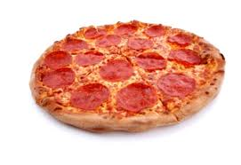
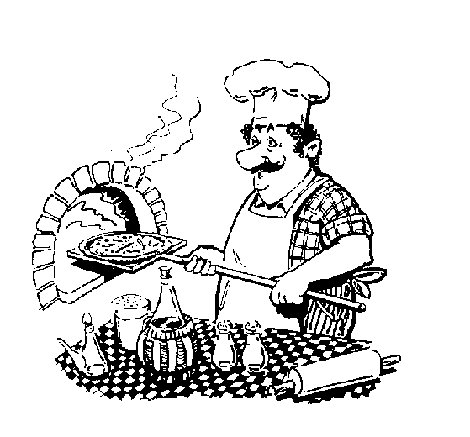
Warum Factories?
Beispiel:
class Pizzeria{
public enum PizzaType{ BASIC, SALAMI, HAWAII}
public Pizza orderPizza( PizzaType type ) {
switch( type ){
case SALAMI:
return new SalamiPizza(); break;
case HAWAII: return new HawaiiPizza(); break;
default: return new MargaritaPizza(); } pizza.prepare();
pizza.bake();
pizza.cut();
return pizza;
}
}
Wird in factory ausgegliedert.
Vorteil: kann von mehreren Klassen genutzt werden.

Slide 6
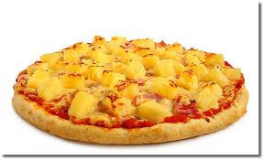

Eine einfache Factory-Klasse
class PizzaFactory{
public enum PizzaType{ BASIC, SALAMI, HAWAII}
public Pizza createPizza( PizzaType type)
{
switch( type ){
case SALAMI:
return new SalamiPizza(); break;
case HAWAII: return new HawaiiPizza(); break;
default: return new MargaritaPizza();
}
}
class Pizzeria{
private PizzaFactory factory;
public Pizzeria( PizzaFactory f ){ factory = f;
}
public Pizza orderPizza(PizzaFactory.PizzaType type)
{
Pizza pizza;
pizza = factory.createPizza(type);
pizza.prepare();
pizza.bake();
pizza.cut();
return pizza;
}
}

Slide 7
Eine einfache Factory-Klasse
Pizzeria
+orderPizza():Pizza
PizzaFactory
+createPizza():Pizza
Pizza
+prepare()
+bake()
+cut()
SalamiPizza
HawaiiPizza
Simple Factory ist noch kein Entwurfsmuster, wird aber häufig angewendet.
Gibt es ein Problem?

Slide 8
Factory Method
Erzeugungsmuster 1

Slide 9
Wo liegt das Problem???
Pizzeria
+orderPizza():Pizza
PizzaFactory
+createPizza():Pizza
Pizza
+prepare()
+bake()
+cut()
Die Pizzeria in Italien will die Pizzen lieber mit dünner Kruste erstellen. Wo kann man die Variationen implementieren?
SalamiPizza
HawaiiPizza

Slide 10
Wo ist das Problem???
Vorschlag 1: Wir ändern die Fabrik.
Das wirkt sich auf alle Pizzaläden aus!!!!
Vorschlag 2: Änderung der orderPizza-Methode.
Wir haben gerade das was variiert in die Fabrik ausgelagert. Dieser Vorschlag widerspricht unserem Entwurfsprinzip.
Die amerkanische Pizzeria will aber die dicke Kruste haben.
Sollte diese nicht gerade für Änderungen geschlossen werden?

Slide 11
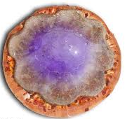
Wo ist das Problem???
Vorschlag 3: Wir erstellen verschiedene Fabriken, welche die createPizza-Methode überschreiben.
Super – wird häufig gemacht, aber es gibt einen Nachteil: Eine einfache Fabrik gibt immer die Kontrolle ab. Jeder kann Pizzen erstellen, und diese beliebig behandeln: z.B. vergessen zu backen, zu schneiden, zusätzliche Dinge darauf tun
IIIhhh! Qualle
Wenn man das nicht will … …benutzt man einen anderen Ansatz.

Slide 12
Factory Method
Alternative zur Simple Factory:
Factory zur Produkterzeugung wird als polymorphe Methode in die client-Klasse selbst eingebunden.
Unterklassen entscheiden, was erstellt wird.
Auch bekannt als: Virtueller Konstruktor

Slide 13
Factory Method
Verschiedene Pizzerien mit verschiedenen Pizzen.
createPizza kann nicht mehr vom Client genutzt werden. Er MUSS orderPizza verwenden.
Pizzeria {abstract}
#createPizza( type ) : Pizza
+orderPizza( type ) : Pizza
PizzeriaItalia
#createPizza(type):Pizza
PizzeriaAmerika
#createPizza(type):Pizza
Pizza
ItalienischeSalamiPizza
USASalamiPizza
ItalienischeHawaiiPizza
USAHawaiiPizza

Slide 14
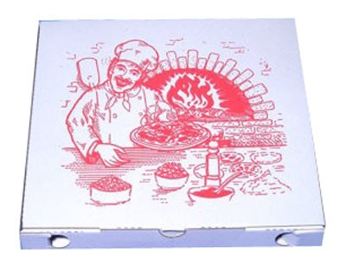
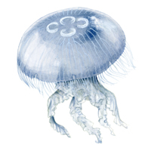
Factory Method
public Pizza orderPizza( PIZZATYPE type) {
Pizza pizza = createPizza(type);
System.out.println("Mache eine " + pizza.getName());
pizza.prepare();
pizza.bake();
pizza.addFreshToppings();
pizza.cut();
pizza.pack();
return pizza;
}
Fester Rahmen für die Erstellung
Hier kann die Qualle nur noch auf der Packung landen

Slide 15
Factory Method - Entwurfsmuster
Übung: Ordnen Sie zu: Pizzeria, ItalienischeSalamiPizza, …
Creator {abstract}
# factoryMethod() : Product
+ creationFramework() : Product
Pizzeria
Pizza
Product
ConcreteProduct
ConcreteCreator
#factoryMethod() : Product
z.B. ItalienischeSalamiPizza
z.B. PizzeriaItalia

Slide 16
Factory Method
Factory Method
definiert eine Schnittstelle zur Erstellung eines Objekts, welche die Objekterzeugung in einen festen verbindlichen Rahmen einbettet.
Die Unterklassen entscheiden, welche Klassen instanziiert werden – der Rahmen ist vorgegeben.
Factory Method ist ein Erzeugungsmuster

Slide 17
Factory Method
Vorteile:
Wie bei Simple Factory ist Produkterzeugung an einer zentralen Stelle. Das Design ist dadurch flexibel aber gleichzeitig hat die Klasse mehr Kontrolle, so wie bei Template Method.
Produkterzeugung kann in einen festen Rahmen eingebettet werden. Ist die Factory Method nicht public, ist dieser Rahmen durch Kapselung geschützt. Das erinnert an ….?
Nachteile:
Entwickler wird zur Unterklassenbildung gezwungen, auch wenn es nur ein konkretes Produkt gibt, welches er erzeugen möchte.
Weniger flexibel als Simple Factory, da Factory in Rahmen eingebunden ist.
Varianten:
Default Implementation in der Basisklasse.

Slide 18
Abstract Factory oder Kit
Erzeugungsmuster 2

Slide 19

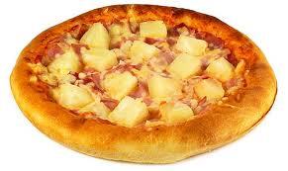
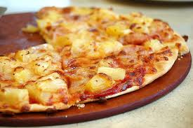
Problem Nr 2
Verschiedene Zutaten für jede Pizzeria, aber gleiche Produkttypen.
Italien
USA
MozzarellaCheese
PlasticCheese
ThinCrustDough
ThickCrustDough
Lösung: ZutatenFabrik für jede Region

Slide 20
Abstract Factory
public abstract class ZutatenFabrik{
public abstract Dough createDough();
public abstract Cheese createCheese();
}
public class ItalienischeZutatenFabrik extends ZutatenFabrik{
public Dough createDough(){
return new ThinCrustDough();
}
public Cheese createCheese(){
return new MozzarellaCheese();
}
}

Slide 21
Abstract Factory
Es kann die amerikanische oder die Italienische Fabrik übergeben werden.
Änderungen in der Pizza-Klasse:
public class Pizza{
private Dough teig;
private Cheese cheese;
protected ZutatenFabrik fabrik;
public Pizza(Zutatenfabrik zf){ fabrik = zf; }
public void prepare(){ teig = fabrik.createDough();
cheese = fabrik.createCheese();
}
public void bake(){//….}
public void cut() {//….}
}
public class HawaiiPizza extends Pizza{
private Ananas ananas;
public HawaiiPizza(Zutatenfabrik zf){
super(zf); }
public void prepare(){
super.prepare(); ananas = fabrik.createAnanas();
}
}
Hawaii spezifisch – aber frisch wenn italienisch und aus der Dose wenn amerikanisch .
Ist oft abstract – muss aber nicht sein.

Slide 22
Abstract Factory
Pizzeria oder Pizza
Client
Dough
ZutatenFabrik
AbstractProductA
AbstractFactory
createProductA():AbstractProductA
createProductB():AbstractProductB
ThickCrustDough
ThinCrustDough
ProductA2
ProductA1
ItalienischeZutatenFabrik
USAZutatenFabrik
Cheese
ConcreteFactory1
createProductA():ProductA1
createProductB():ProductB1
ConcreteFactory2
createProductA():ProductA2
createProductB():ProductB2
AbstractProductB
PlasticCheese
MozzarellaCheese
ProductB2
ProductB1

Slide 23
Abstract Factory
Erzeugung jeder Komponente wird in abstrakter Fabrik deklariert
Abstract Factory
bietet eine Schnittstelle zur Erzeugung von „Familien“ zusammenhängender oder verwandter Objekte, ohne ihre konkreten Klassen zu benennen.
Auch bekannt als: Kit (Baukasten)
Abstract Factory ist ein Erzeugungsmuster

Slide 24
Abstract Factory
Vorteile:
Konkrete Klassen werden isoliert
Einfacher Austausch von Produktfamilien
Nachteile:
Neue Produktarten lassen sich schwer hinzufügen, da in allen konkreten Fabriken Änderungen vorzunehmen sind.

Slide 25
Wann brauche ich welche Factory?
Einfache Factory:
Factory soll von vielen verschiedenen Klassen genutzt werden. Kein fester Rahmen für die Erzeugung notwendig. Kein Baukasten Prinzip.
Factory Method:
Rahmen für die Erzeugung ist verbindlich.
Abstract Factory (Kit):
Es gibt Produktfamilien - Baukastenprinzip

Slide 26
Aufgabe Pizzeria
Erstellen Sie die Factory-Method für die Pizzeria

Slide 27
Aufgabe Spielwelt
Unser Kunde möchte, dass wir ein Framework zur Erstellung von verschiedenen stereotypen Spielwelten (Regenwald, Wüste, Polargebiet) kreieren. Wir sollen eine API bereitstellen mit dem sich Objekte für die Spielwelt (Pflanzen, Tiere, Untergrund) generieren lassen. Unser Framework soll Methoden zur Generierung dieser Elemente zu Verfügung stellen. In der Wüste sind das z.B. Kakteen, Kamele und Sand. Für Regenwald und Polarregion lassen Sie Ihrer Phantasie freien Lauf.
Welches Pattern wird hier angewendet? Zeichnen Sie das Klassendiagramm und erstellen Sie Beispielhaft Quellcode.
Quelle: http://www.philipphauer.de/study/se/design-pattern/abstract-factory.php

Slide 28
Aufgabe Karosserieteile
Eine Autofabrik soll verschiedene Karosserieteile erstellen: Tür, Kotflügel, Motorhaube, Kofferraumklappe, usw.
Die konkreten Karosserieteile haben unterschiedliche Formen je nachdem, ob sie für einen Kombi oder eine Limousine verwendet werden. Welches Pattern wenden Sie an?
Dabei soll berücksichtigt werden, dass kein Teil ohne Rostschutzschicht und ohne Lackierung die Fabrik verlassen darf. Welches Pattern wenden Sie an?
Modellieren und Implementieren Sie nacheinander beide Teilaufgaben in einem Programm.

